Slide 1
Jogos?
A reklámzene jogosításának rejtelmei

Slide 2
Bemutatkozás
Schubert Music Publishing Kft. – zeneműkiadó
Irodák: H, UK, D, PL, AT, BG, CZ, SK, RO, E, FR
Szerzők / szerzői jogok képviselete
Sony, Warner Chappell Music és cca. 70 független zeneműkiadó magyarországi képviselete
Zeneszerzők, szövegírók: több ezer világszerte:
Pl.: Kiss Tibor, Billy Idol, Phil Collins, George Michael, George Harrison, Bob Dylan, Seal Henri Samuel, Mathers Marshall, Alicia Moore, Stefani Joanne Germanotta stb.
Falus Ildikó

Slide 3
Szerzői jog
Szerzői jog
Kizárólagos tulajdonjog; mű születésekor keletkezik
(adminisztráció- Artisjus)
(Védelme alá tartozik: irodalom, tudomány, művészet minden alkotása.
Pl.: irodalmi mű, színmű, táncjáték, zenemű, rádió- televíziójáték, filmalkotás, rajz, festmény, szobor, fotó, térkép, épületegyüttes, stb.)
Biztosítja az alkotót (Zeneszerző, Szövegíró), hogy tulajdonként, vagyontárgyként rendelkezzen saját alkotásával.
(Mű / szerzemény / dal)
Pl.: másolás, terjesztés
-mások felhatalmazása; reprodukció, feldolgozás, forgalmazás, művészeti vagy kereskedelmi célú felhasználás, stb.
Hangfelvételi jog: aki egy előadás hangjait először rögzíti; áll helyt pénzügyi és jogi értelemben a rögzítés megvalósulása érdekében.

Slide 4
Alapinformációk SZERZEMÉNY + HANGFELVÉTEL
A dal anatómiája
SZERZEMÉNY
Szerzői jogok / Copyrights
Zeneműkiadó / Publisher
MY WAY
Comme d'habitud
SZERZŐK
Claude François
Jacques Revaux
Paul Anka
ELVIS
ROBBIE WILLIAMS
NINA SIMONE
HANGFELVÉTEL
Hangfelvételi jogok / Master
Hanglemezkiadó / Label
SINATRA
U2

Slide 5
Alapinformációk
SZERZŐK
Szerzői jog (copyright)
ZENEMŰKIADÓK
ELŐADÓK
Hangfelvételi jog
(master)
LEMEZKIADÓK
FELHASZNÁLÁS

Slide 6
Dalfelhasználás formái
1. Íratott zene – alkalmazott zeneszerzővel
2. Már meglévő szpot adaptálása – külföldi szpotból
3. Eredeti dal (egy bizonyos felvétel) jogosítása – zeneműkiadó + hangfelvételkiadó
4. Legitim sound-alike – szerzői jog + új felvétel
5. Nem jogosított soundalike, aka nyúlás
6. Konzerv avagy stock zene – zenei könyvtárakból (Extreme, Warner, Fontana, stb.)

Slide 7
Együttműködési formák 1.
Íratott zene ➔ alkalmazott zeneszerző
http://www.youtube.com/watch?v=nVcmxlClm2o&feature=related
(Madarász Gábor, Szabó Ági)
http://www.youtube.com/watch?v=dIUBZYMP6To
(Barabás Béci)

Slide 8

2. ADAPTÁCIÓ

Slide 9
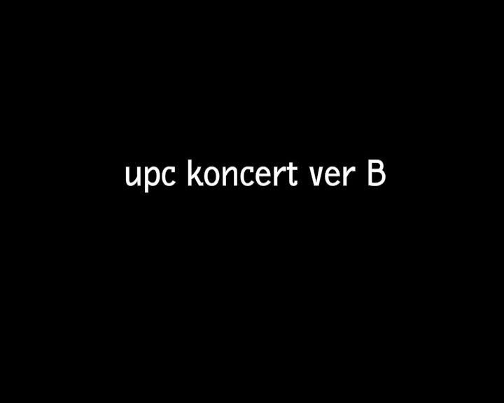
3. Eredeti dal (egy bizonyos felvétel) jogosítása – zeneműkiadó + hangfelvételkiadó - KLASSZIKUS

Slide 10

4. Legitim sound-alike: szerzői jog + új felvétel készítése
avagy rerecording HU – egy az egyben

Slide 11

4. Legitim sound-alike: szerzői jog + új felvétel készítése
avagy rerecording D - feldolgozásként

Slide 12
Küldjetek briefet!
5. Konzerv / stock (library) zene ➔
Extreme, Sony, Fontana
Gyors, költséghatékony, egyszerű

Slide 13
6. Egyéb megoldások
ÉS jogosítatlan soundalike, aka nyúlás
http://www.youtube.com/watch?v=YbE5cuBCGW8
http://www.youtube.com/watch?v=FH6wpO66J4k

Slide 14
Tapasztalatok - hátrányai
KÉSZ elképzelések: egy bizonyos dalhoz a jogosítás lehetősége?
(BTW miért pont az?)
NEHÉZSÉGEK:
Információ hiánya - képviselet, elérhetőség, lehetőség
Idő hiánya - 2-3 hét
Lehetőség hiánya - nem használható a dal – okok
Bizonytalanság növelése - Ügyfélelégedettség
SZERZEMÉNY mint termék: SZERZŐI DÖNTÉS

Slide 15
Az engedélyezésről
Az engedélyeztetés / autorizáció / jogosítás természete
Dalcím + SZERZŐK
Újrafeljátszás vagy eredeti hangfelvétel / költség vs. hangulat
Szpot hossza
Terület
Médiumok (pontosan)
Média költség
Termék / szolgáltatás – szpot, storyboard…
Kampány időtartama
Kampány kezdezete

Slide 16
Együttműködés - előnyei
Csak egy brief – zene: kreatív elem
Célcsoport
Hangulat – kívánt hatás
Termék
Üzenet (kiegészít / hangsúlyoz / átszínez)
Költségkeret
Esetleg műfaj
Sajátosságok

Slide 17
Jogosítások alakulása
Íratott zene
Adaptáció
Klasszikus jogosítás
Kevés magyar “sláger”
2008 teljes év: 14 reklámcélú felhasználás
2009 teljes év: 13 reklámcélú felhsználás
2010. 1. félév: 5 reklámcélú felhasználás
2010. 2. félév: 0 reklámcélú felhasználás
2011. 1. negyedév:3 reklámcélú felhasználás

Slide 18
Választások
Around the world / Duft Punk helyett magyar zene:
http://www.youtube.com/watch?v=7W7oMlHJYOA
T-mobile itthon
http://www.youtube.com/watch?v=85qinZStvc0
T-mobile nem itthon
http://www.youtube.com/watch?v=MQrZH16gZAs

Slide 19
Küldjetek briefet!
Köszönöm a figyelmet..
…a többi zeneműkiadó és hanglemezkiadó nevében is!
www.schubertmusic.com
i.falus@schubertmusic.com
Falus Ildikó

